Slide 1
Департамент записи актов гражданского состояния
Промежуточное совещание/ Kick-off
Корягина Ольга Юрьевна
Руководитель Департамента ЗАГС Забайкальского края

Slide 2
Оптимизация процесса по предоставлению государственной услуги по проставлению штампа «Апостиль» на документах, выданных органами ЗАГС Забайкальского края
Проект:

Slide 3
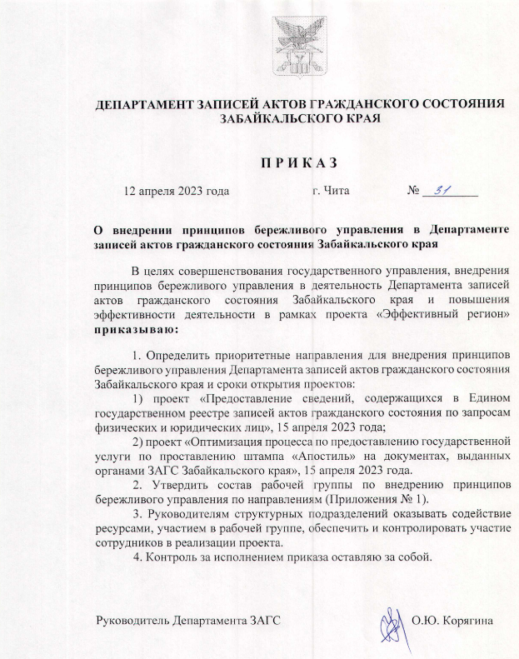
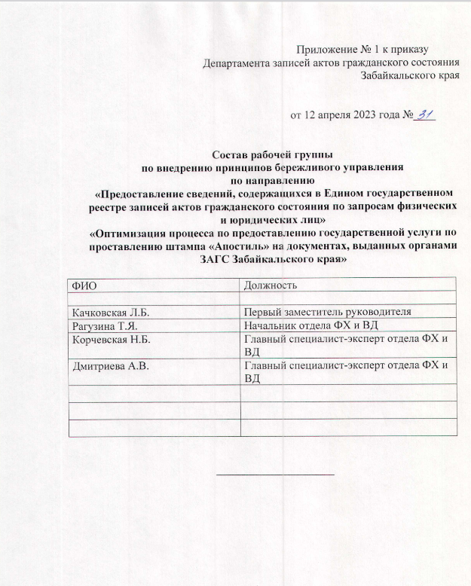
Организационно-распорядительные документы

Slide 4
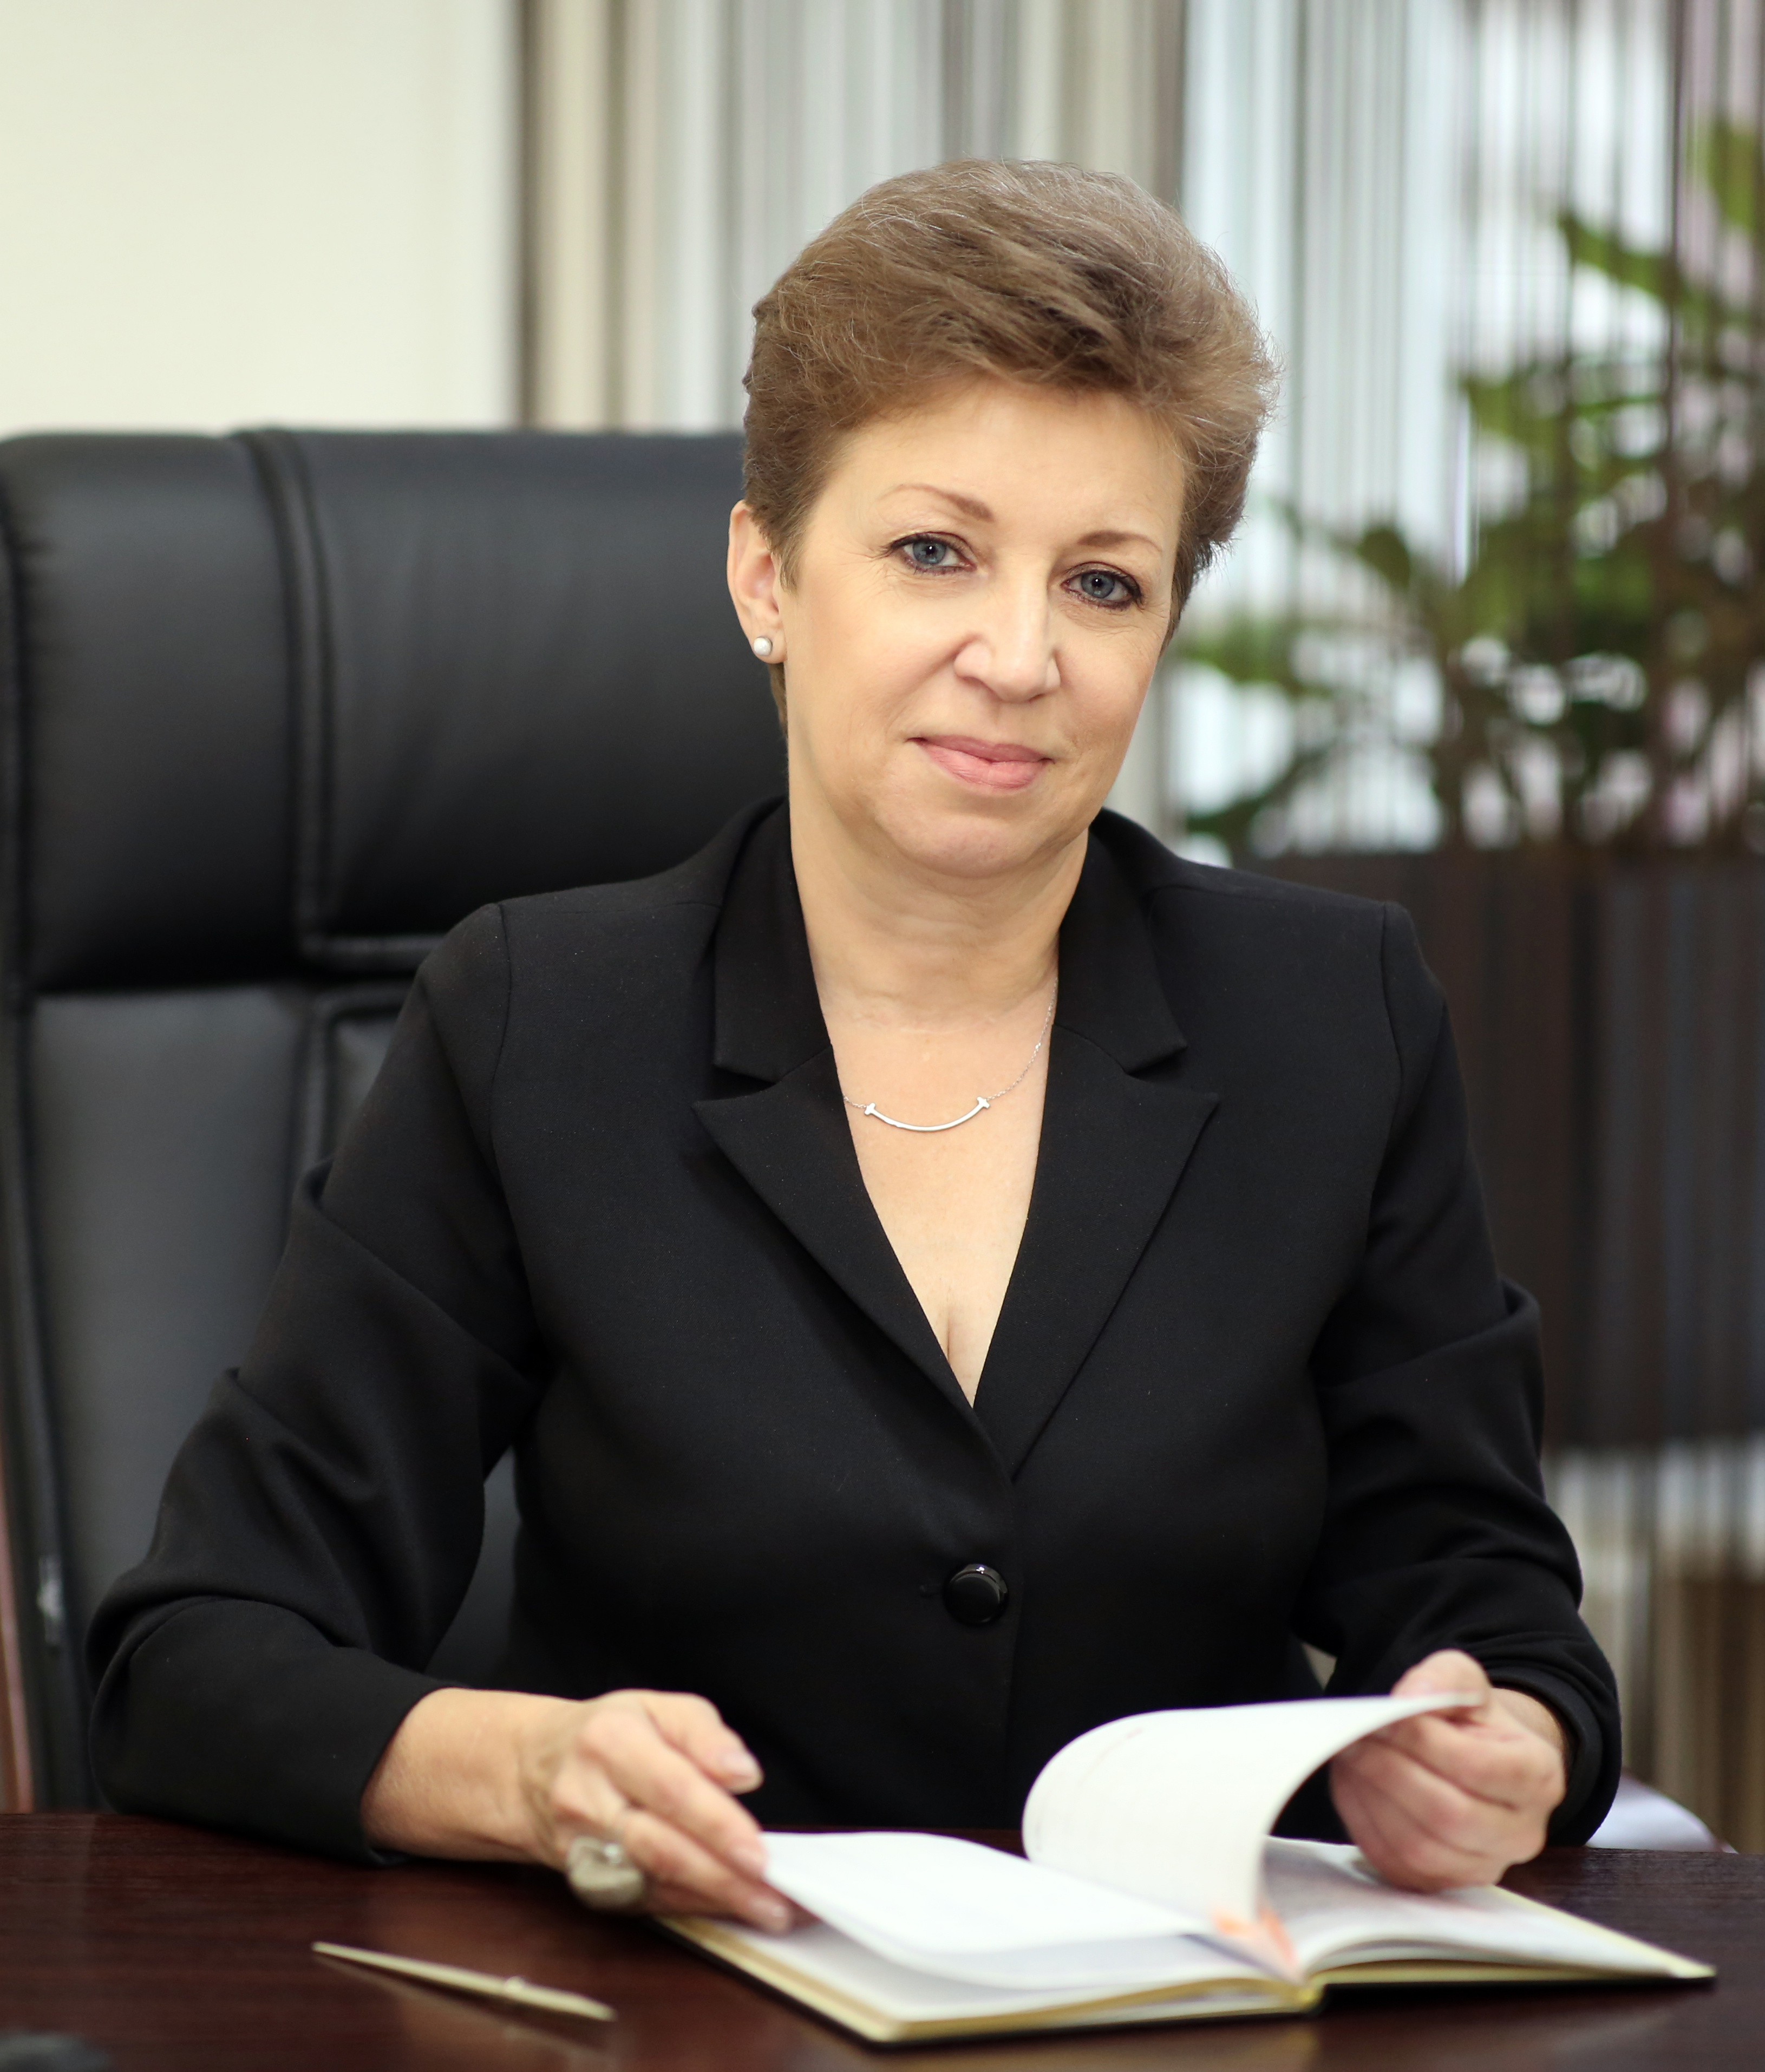
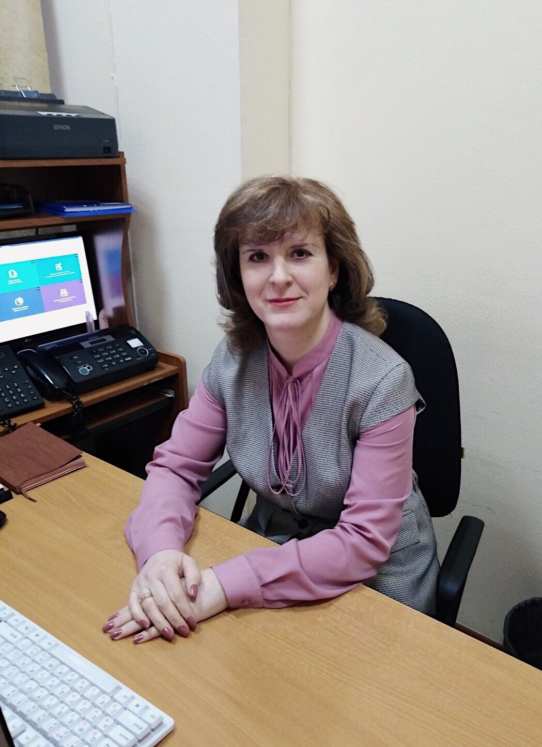
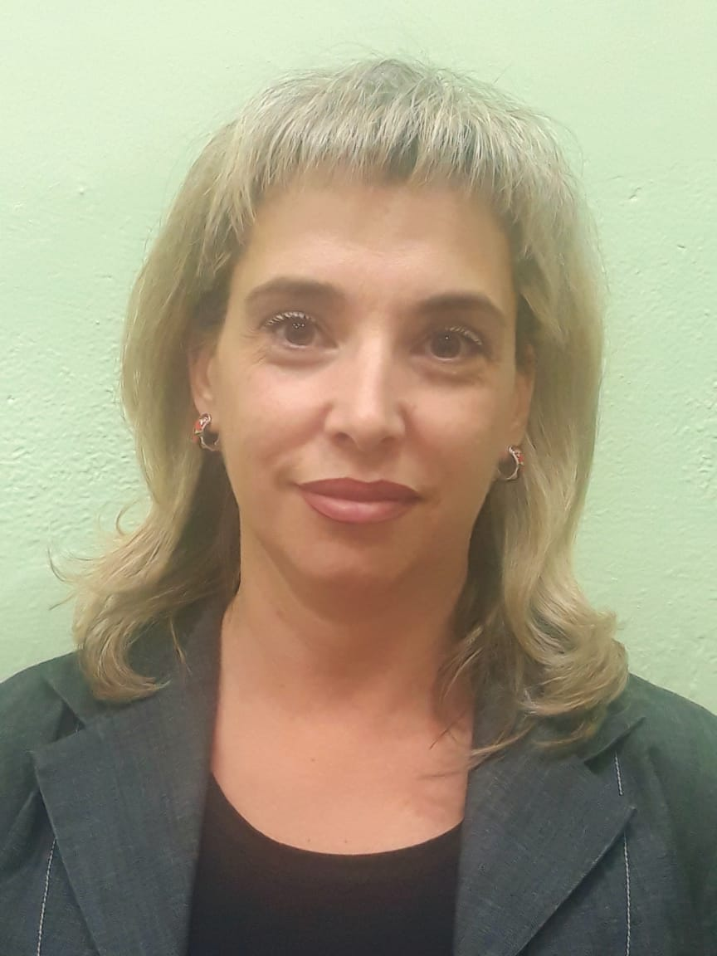
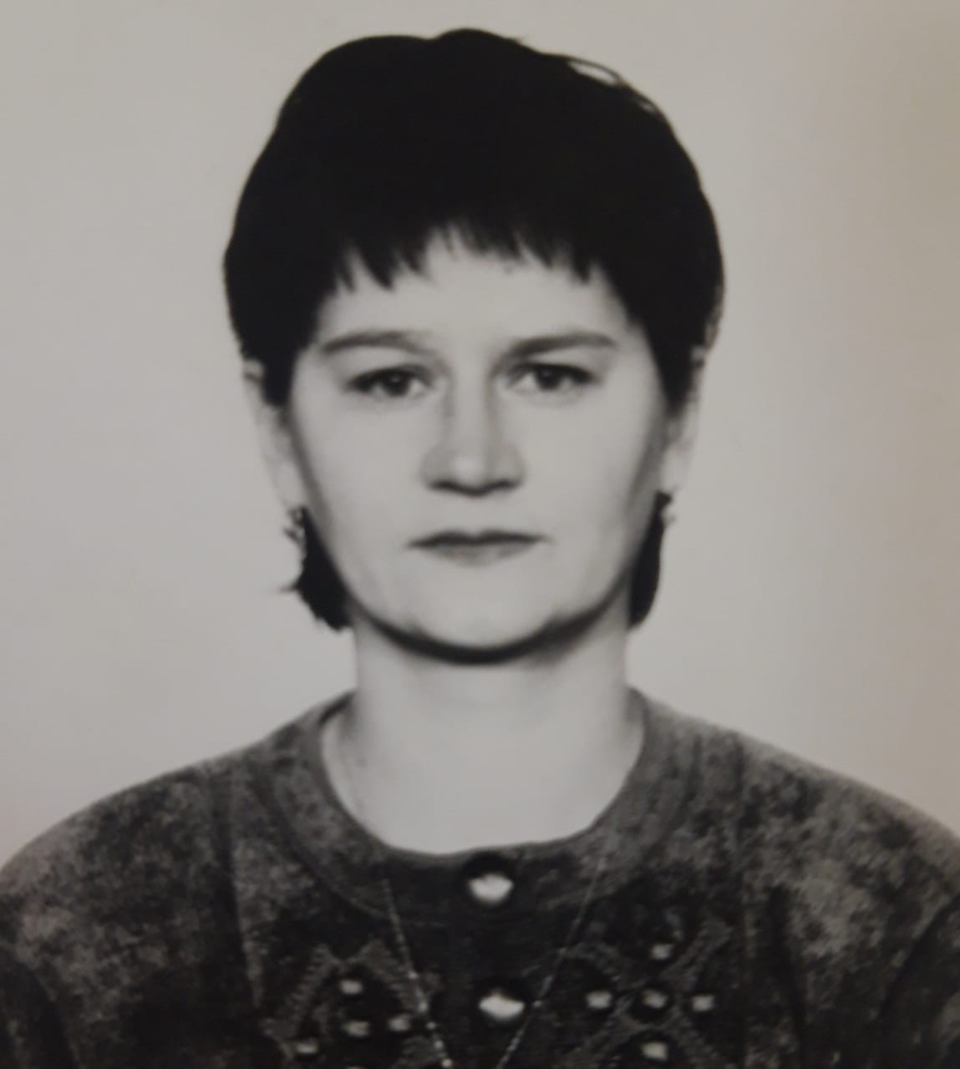
Команда проекта
Качковская Лариса
Борисовна первый заместитель руководителя
Департамента ЗАГС Забайкальского края
Корчевская
Наталия Борисовна
Главный специалист-эксперт отдела формирования, хранения и выдачи документов
Рагузина Татьяна Яковлевна
Начальник отдела формирования, хранения и выдачи документов
Дмитриева Анна Владимировна
Главный специалист-эксперт отдела формирования, хранения и выдачи документов

Slide 5
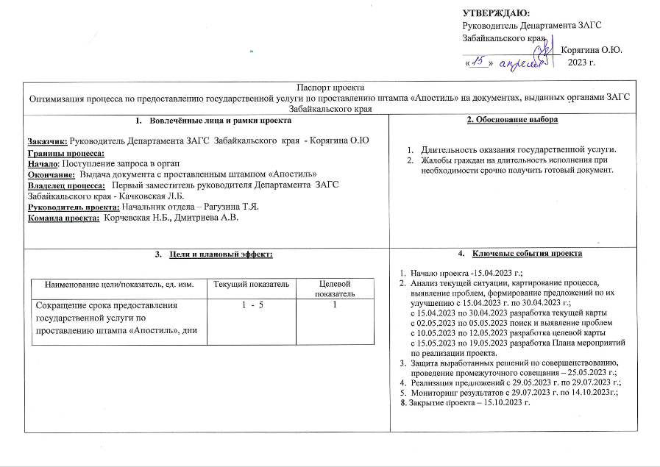
Паспорт проекта

Slide 6
Статистические данные по проставлению штампа «Апостиль»

Slide 7
Карта текущего состояния процесса по предоставлению государственной услуги по проставлению штампа "Апостиль" на документах, выданных органами ЗАГС Забайкальского края

Slide 8
Карта идеального состояния процесса по предоставлению государственной услуги по проставлению штампа "Апостиль" на документах, выданных органами ЗАГС Забайкальского края

Slide 9
Выявление коренных причин методом «5 Почему?»
Проблема
Длительность процесса оказания государственной услуги
Почему?
Почему?
Коренная причина
Недостаточно автоматизирован процесс
Утвержденный приказом Министерства юстиции РФ административный регламент по проставлению Апостиля
Почему?
Коренная причина
В ЕГР ЗАГС не функционировала подсистема «проставление Апостиля»

Slide 10
Анализ проблем
«Оптимизация процесса по предоставлению государственной услуги по проставлению штампа «Апостиль» на документах, выданных органами ЗАГС Забайкальского края
Проблема | Коренная причина | Предлагаемое решение | Вклад в цель проекта
Потеря времени при заполнении заявления на проставление апостиля в бумажном виде | Процедура осуществляется в соответствии с Административным регламентом | Изменение Административного регламента | Сокращение ВПП на 10 мин.
Потеря времени при заполнении журнала входящих документов на проставление штампа «Апостиль» | Процедура осуществляется в соответствии с Административным регламентом | Изменение Административного регламента | Сокращение ВПП на 5 мин.
Потеря времени при заполнении журнала «Реестр апостиля» | Процедура осуществляется в соответствии с Административным регламентом | Изменение Административного регламента | Сокращение ВПП на 5 мин.

Slide 11
Спасибо
за внимание
Рагузина Татьяна Яковлевна
Начальник отдела формирования, хранения и выдачи документов
Тел.: 8 (3022) 26-23-11
21.07.2023

